Slide 1


PROYECTO “Gestock”
FASE 1 · EXPOSICIÓN IDEA DE PROYECTO

Slide 2
PROYECTO “Gestock”
David Miranda Tobar
  Cargo: Desarrollador Frontend & Integración de IA
  Funciones desempeñadas:
    Diseño y desarrollo de la interfaz de usuario y experiencia de usuario (SPA en React).
    Integración del Punto de Venta (POS) y visualización del catálogo.
    Implementación del flujo de captura y procesamiento de facturas mediante la API de Gemini OCR.
    Consumo de servicios RESTful y sincronización de estado de la aplicación.
INTEGRANTES DEL PROYECTO
Marcelo Pino Valverde
  Cargo: Desarrollador Backend & Arquitectura de Datos
  Funciones desempeñadas:
    Diseño y modelado del esquema relacional de base de datos (PostgreSQL).
    Desarrollo de la API RESTful y lógica transaccional de negocio (Node.js / Express).
    Implementación de mecanismos de seguridad, autenticación (JWT) y middlewares.
    Estructuración de la persistencia de datos y control de integridad de inventario.

Slide 3
PROYECTO “Gestock”
DESCRIPCIÓN DEL PROYECTO
Problema o dolor
Ingreso manual e ineficiente: Los dueños de minimarkets gastan horas digitando manualmente las facturas de proveedores, lo que genera demoras y alta tasa de errores humanos.
Descontrol de stock y pérdidas: Desfase constante entre el inventario físico y el registrado, provocando quiebres de stock o mermas no detectadas.
Sistemas obsoletos o costosos: Las soluciones tradicionales de POS son complejas, requieren hardware especializado o no están adaptadas a la agilidad que exige el comercio local.
Propuesta de solución
Aplicación Híbrida (Offline-first): Sistema moderno de Punto de Venta (POS) con funcionamiento local y sincronización SaaS.
Automatización con IA (OCR): Extracción instantánea y estructurada de datos desde imágenes o PDFs de facturas, eliminando la digitación manual.
Control transaccional en tiempo real: Actualización automática del catálogo y stock con cada venta o ingreso de mercadería, asegurando trazabilidad y consistencia.

Slide 4
PROYECTO “Gestock”
Objetivo General
Desarrollar e implementar un Producto Mínimo Viable (MVP) de una Aplicación Offline first con sincronización SaaS (Gestock) orientada a la gestión predictiva de inventario, con el fin de automatizar el abastecimiento, optimizar el control de stock y digitalizar las ventas en pequeñas y medianas empresas comerciales.

Slide 5
PROYECTO “Gestock”
Objetivos Específicos
Diseñar e implementar una arquitectura de persistencia dual, integrando una base de datos local (SQLite) para garantizar la operatividad offline del Punto de Venta, y un modelo relacional en la nube (PostgreSQL, 15 tablas) que soporte transacciones ACID y aislamiento de información (Multi-Tenant) para la plataforma SaaS.
Desarrollar una aplicación de escritorio nativa empaquetando un cliente frontend modular (React SPA) mediante Electron, que integre un Punto de Venta (POS) capaz de funcionar sin conexión a internet y un dashboard de visualización de KPIs.
Construir un servidor API Backend (Node.js/Express) seguro que gestione la sincronización asíncrona de los datos locales hacia la nube, aplicando protección contra inyecciones (SQL/NoSQL) y autorización basada en JSON Web Tokens (JWT).
Integrar el motor de Inteligencia Artificial (Google AI Studio) para la ingesta automatizada de facturas mediante tecnología OCR, transformando imágenes base64 en registros de base de datos estructurados.
Desarrollar un orquestador de notificaciones capaz de interactuar con el E-mail/WhatsApp del usuario para enviar alertas de bajo stock y sugerencias de compra.
Integrar el sistema con pasarelas y terminales de pago del mercado chileno (Transbank, Mercado Pago y SumUp) mediante sus respectivos ambientes de prueba (sandbox), de modo que el software reciba la confirmación de cada transacción y actualice automáticamente el registro de ventas y el stock correspondiente.
Desarrollar una sección de productos en tendencia (trending) mediante conexión con las APIs públicas de plataformas como Mercado Libre y AliExpress, con el fin de enriquecer el módulo de gestión predictiva con señales de demanda de mercado que apoyen las decisiones de abastecimiento.
Ejecutar una batería de pruebas de software (unitarias, integración y rendimiento) para certificar la estabilidad, seguridad, correcta sincronización de datos y baja latencia del sistema.

Slide 6
PROYECTO “Gestock”
Alcances y limitaciones del proyecto
Alcances (Lo que el proyecto SÍ hará)
Aplicación Híbrida (Offline-first): Desarrollo de una aplicación de Punto de Venta (POS) capaz de operar de forma local para la gestión de caja, con sincronización hacia una plataforma web.
Gestión de Inventario Activa: Control de stock en tiempo real, creación de catálogos y trazabilidad de productos.
Ingesta Automatizada: Procesamiento de facturas de proveedores mediante IA (Google Gemini OCR) para extraer datos en formato JSON y actualizar el inventario automáticamente.
Arquitectura Segura: Implementación de roles de usuario (Administrador y Cajero) protegidos mediante autenticación por tokens (JWT).
Limitaciones (Lo que el proyecto NO hará o sus restricciones)
Integración Fiscal (SII): El sistema es de uso interno para control de gestión; no contempla la conexión con el Servicio de Impuestos Internos (SII) para la emisión de boletas o facturas electrónicas válidas legalmente.
Hardware Específico: No se desarrollarán integraciones de bajo nivel con hardware de pago de terceros de ecosistemas cerrados (ej. máquinas Tuu) ni impresoras físicas.
Dependencia de la IA y Calidad de Imagen: La exactitud de la extracción de datos depende de la legibilidad de la foto o PDF subido. Además, operará bajo los límites de peticiones del nivel gratuito (Free Tier) de Google AI Studio.
Plataforma Exclusiva: El desarrollo está enfocado en una solución de escritorio/web responsive, por lo que no se compilarán aplicaciones móviles nativas (iOS/Android).

Slide 7
PROYECTO “Gestock”
Metodología de trabajo para el desarrollo del proyecto
El proyecto se abordará mediante la metodología RUP (Rational Unified Process), la cual tiene una naturaleza iterativa y evolutiva. Su propósito principal es mitigar riesgos y asegurar la estabilidad, con un fuerte enfoque en la arquitectura del software y los casos de uso.
El ciclo de vida de RUP se organiza en cuatro fases que se alinean perfectamente con los tiempos académicos requeridos para el desarrollo de la plataforma:
Incepción y Elaboración (Correspondiente a la Fase 1): Se enfoca en la definición del alcance, la justificación del proyecto (Business Case), el análisis detallado de los requisitos y el diseño de la arquitectura base.
Construcción (Correspondiente a la Fase 2): Implementación incremental del software. Durante esta etapa se desarrollarán el Backend, Frontend y la integración del OCR de Google AI Studio, mitigando los riesgos tecnológicos en ciclos iterativos.
Transición (Correspondiente a la Fase 3): Despliegue y entrega del producto al usuario final, incluyendo las pruebas de estrés, el despliegue del MVP y la presentación final.
Roles y Responsabilidades: Marcelo Pino (Ingeniería Backend, Bases de Datos, Infraestructura Docker y QA) y David Miranda (Desarrollo Frontend React, Integraciones de APIs Externas y UI/UX).

Slide 8
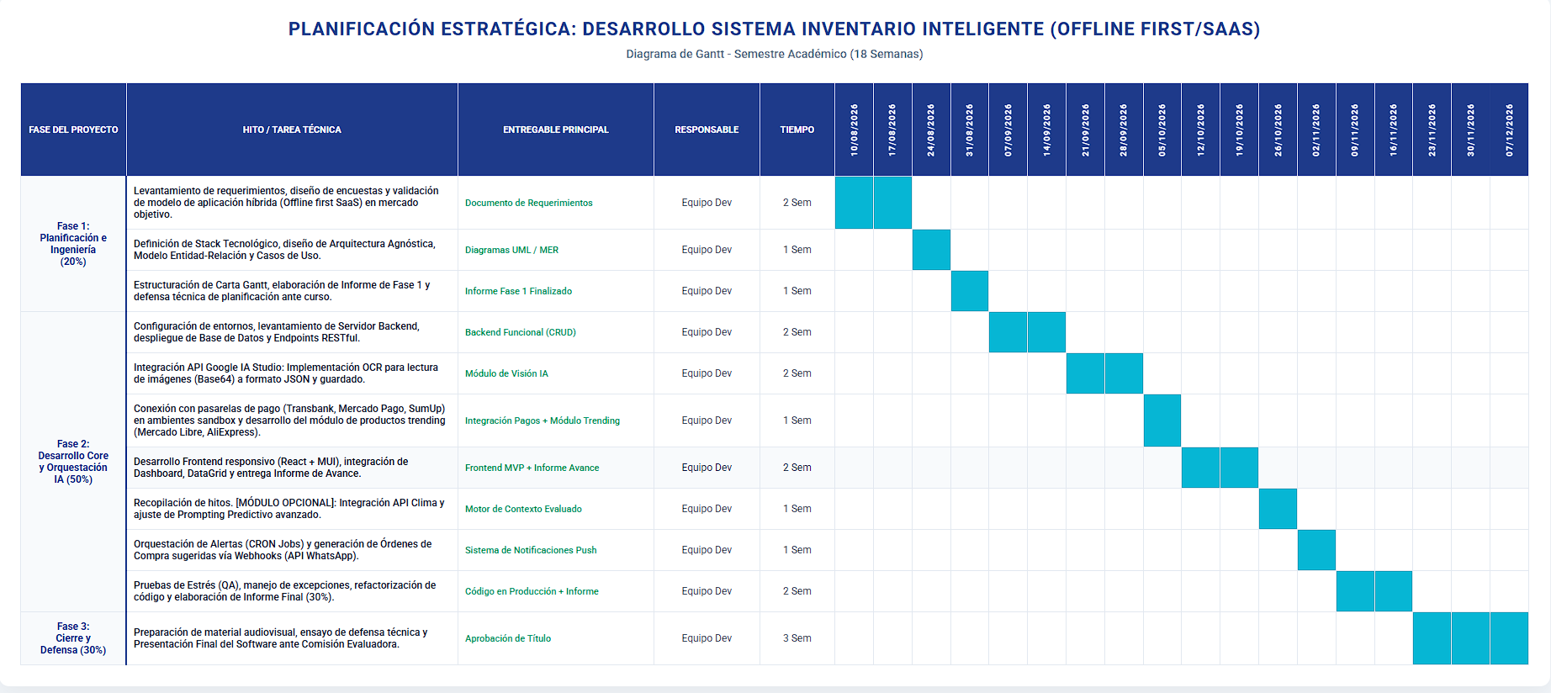
PROYECTO “Gestock”
Cronograma para el desarrollo del proyecto

Slide 9
PROYECTO “Gestock”
Definición del Stack Tecnológico
Inteligencia Artificial (Servicio Externo):
  Google AI Studio (API Gemini): Integración del modelo Gemini (1.5 Flash) para el procesamiento OCR multimodal, permitiendo la extracción rápida y estructurada (JSON) de las facturas de proveedores.
Fron-tend (Aplicación Cliente)
  React.js: empaquetando un cliente frontend modular (React SPA) mediante Electron, para garantizar una interfaz de usuario rápida, reactiva y sin recargas, ideal para la agilidad que requiere el Punto de Venta (POS).
Backend (Servidor y Lógica de Negocio):
  Node.js con Express: Construcción de una API RESTful asíncrona, ligera y escalable para gestionar las peticiones del cliente y la comunicación con servicios externos.
  JWT (JSON Web Tokens): Implementación de seguridad y control de acceso mediante tokens para validar las sesiones de administradores y cajeros.
Base de Datos (Persistencia):
  PostgreSQL: Motor de base de datos relacional robusto, elegido por su alta fiabilidad para manejar las transacciones financieras y mantener la estricta integridad del inventario.
Infraestructura y Despliegue:
  Docker: Contenerización de los servicios del backend y la base de datos para asegurar un entorno de desarrollo estandarizado y facilitar su futuro despliegue en producción.

Slide 10
Diagramas

Slide 11
PREGUNTAS

